Slide 1
«Мы – наследники Победы!»
МАДОУ № 326
Педагоги: Гаязова Ольга Геннадьевна
музыкальный руководитель
Токманцева Наталья Викторовна
воспитатель

Slide 2
Цель: Формирование у детей гражданской позиции, патриотических чувств и любви к родине через различные виды деятельности.
Задачи:
1. Формировать и обогащать духовный мир детей через ознакомление с художественной литературой, средствами музыкального и художественно-эстетического воспитания.
2. Способствовать развитию речи, эмоциональному воспроизведению через чтение стихотворений, рассказов о Великой Отечественной войне; развивать познавательную активность, мышление, воображение, коммуникативные навыки.
3. Воспитывать гражданско-патриотические чувства к Родине, ветеранам войны; уважение и чувство благодарности ко всем, кто защищает нашу Родину.

Slide 3
Актуальность проекта
Патриотическое воспитание дошкольников – актуальная проблема в условиях современной России. Изменилась не только жизнь, но и мы сами. Современные дети разделены во времени с непосредственными участниками Отечественной войны уже несколькими поколениями. Каждое следующее поколение знает о Великой Отечественной войне
все меньше и меньше.
Уже в дошкольном возрасте у детей необходимо формировать знания о том, в какой стране они живут, чем она отличается от других стран, как боролась с врагами во имя мира на нашей земле, во имя безоблачного детства маленьких граждан. Поэтому мы вместе с детьми решили поучаствовать в проекте «Мы – наследники Великой Победы».

Slide 4
Этапы реализации проекта :
1 этап- подготовительный
Постановка и определение целей и задач проекта.
Подбор литературы по теме, буклетов и открыток.
Подбор пословиц и поговорок о мужестве и стойкости воинов.
Подбор иллюстраций, фотографий на военную тематику, текстов художественных произведений и стихотворений.
Привлечение родителей к оформлению стенгазеты, подбору материала к созданию презентаций ,кино и мультфильмов.
Подбор информации для родительского уголка ко Дню Победы.
Консультация для родителей.
2 этап-основной
Реализация в образовательной деятельности
3 этап- итоговый
Подведение результатов
Литературная композиция « День Победы»
Презентация проекта « 9 мая»
Праздник «День Победы»

Slide 5
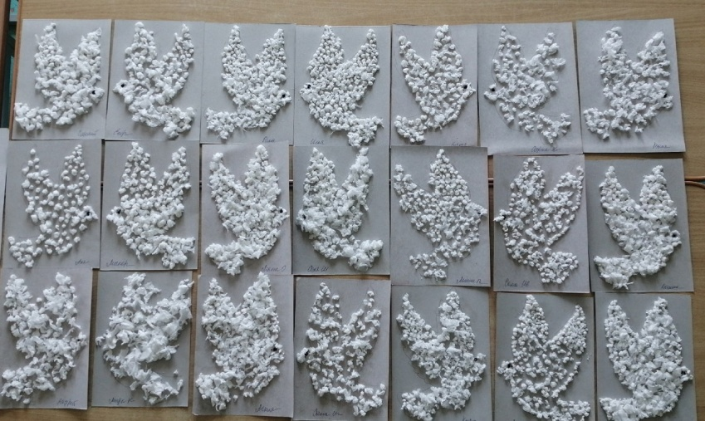
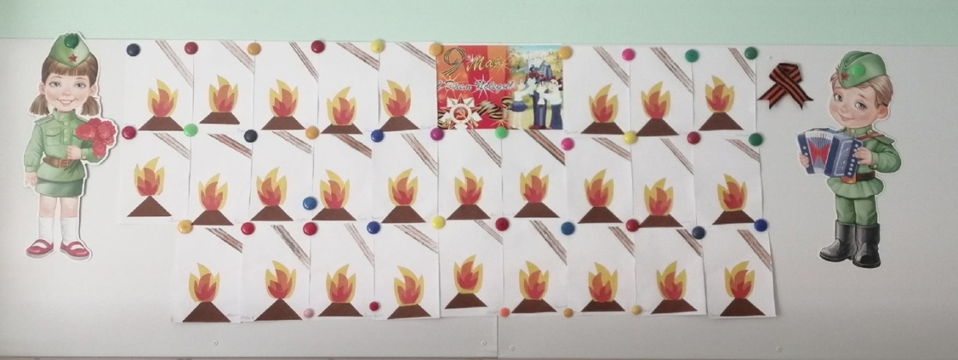
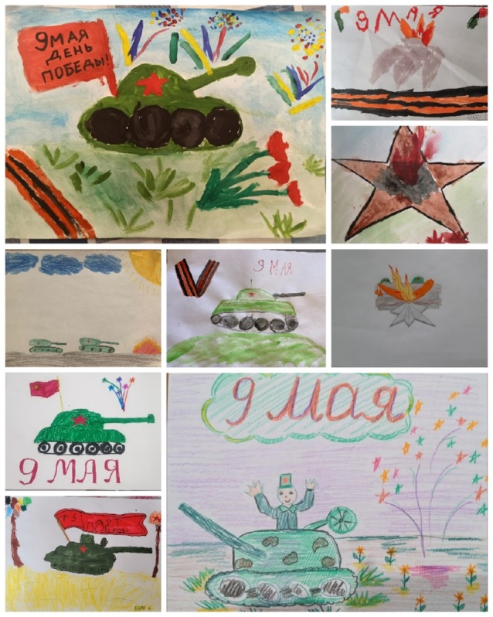
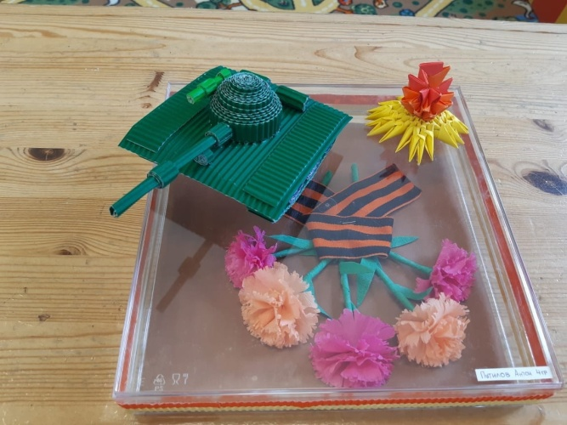
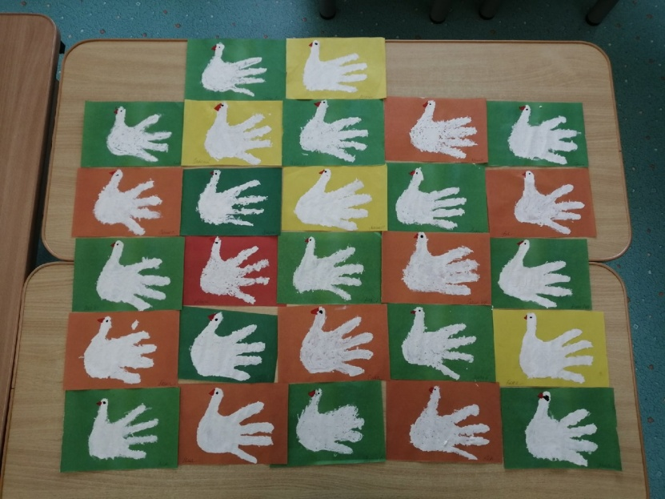
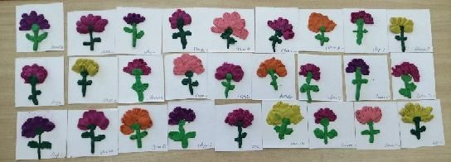
Продукты проектной деятельности. Наше творчество.

Slide 6
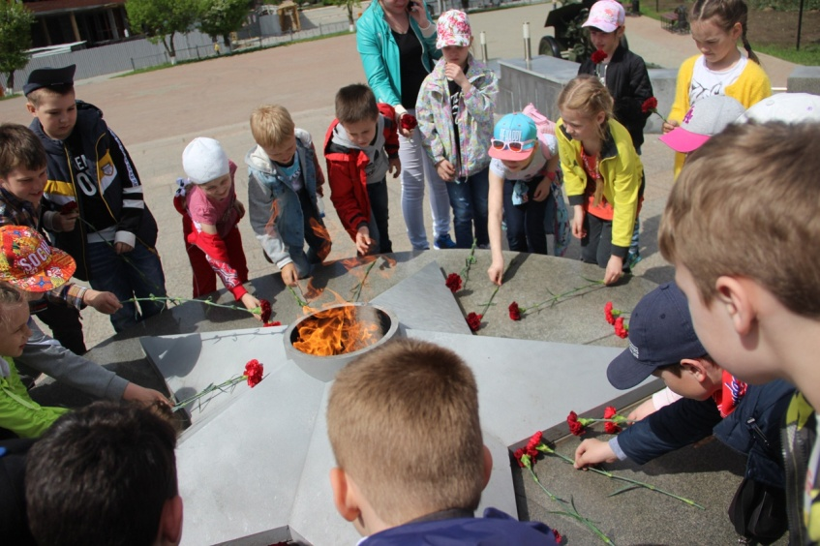
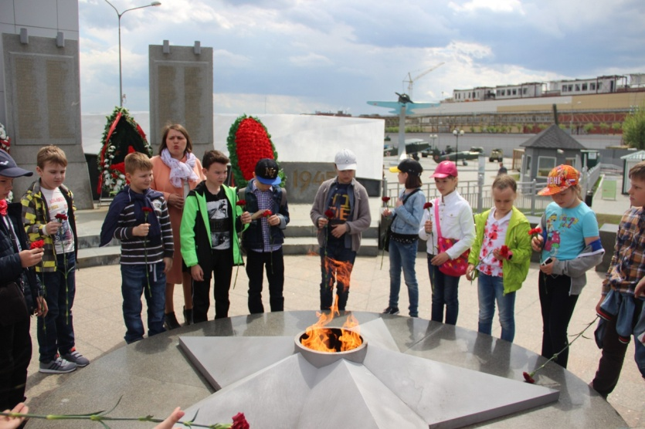
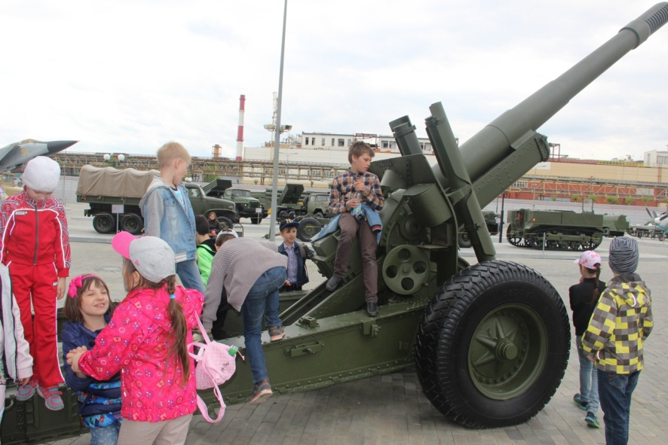
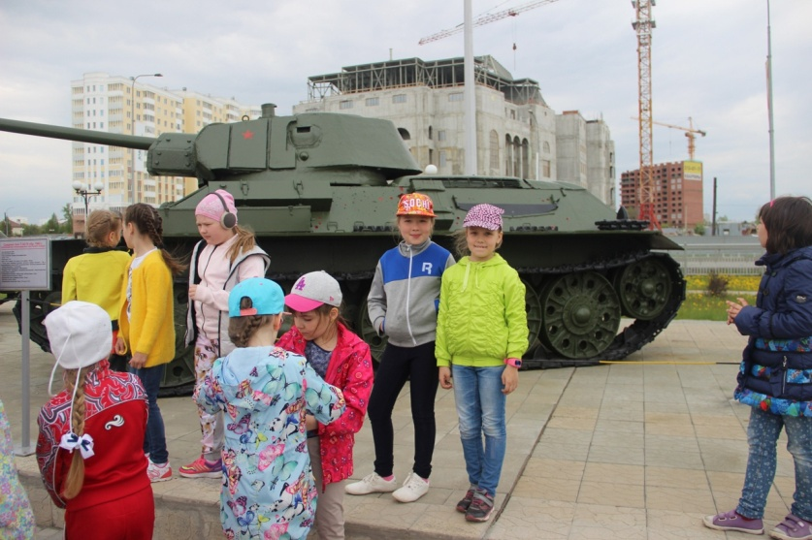
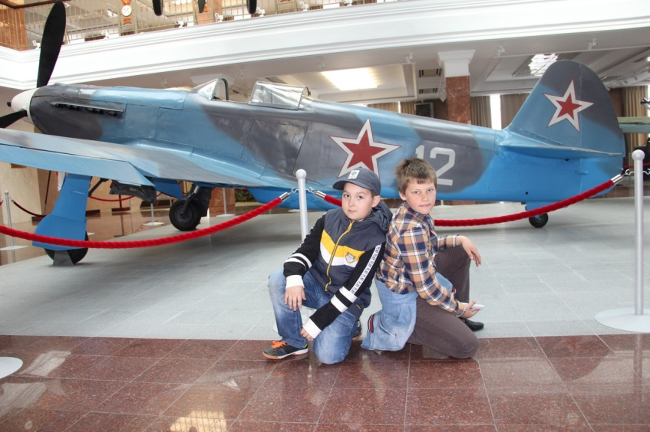
Целевая прогулка выходного дня к вечному огню и возложение цветов. Посещение музея Боевой славы.

Slide 7
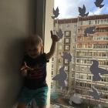
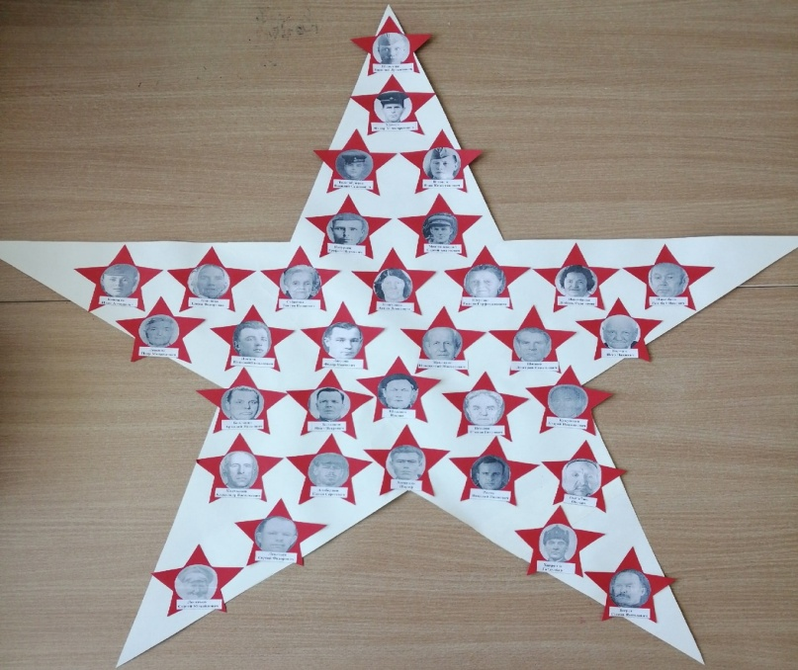
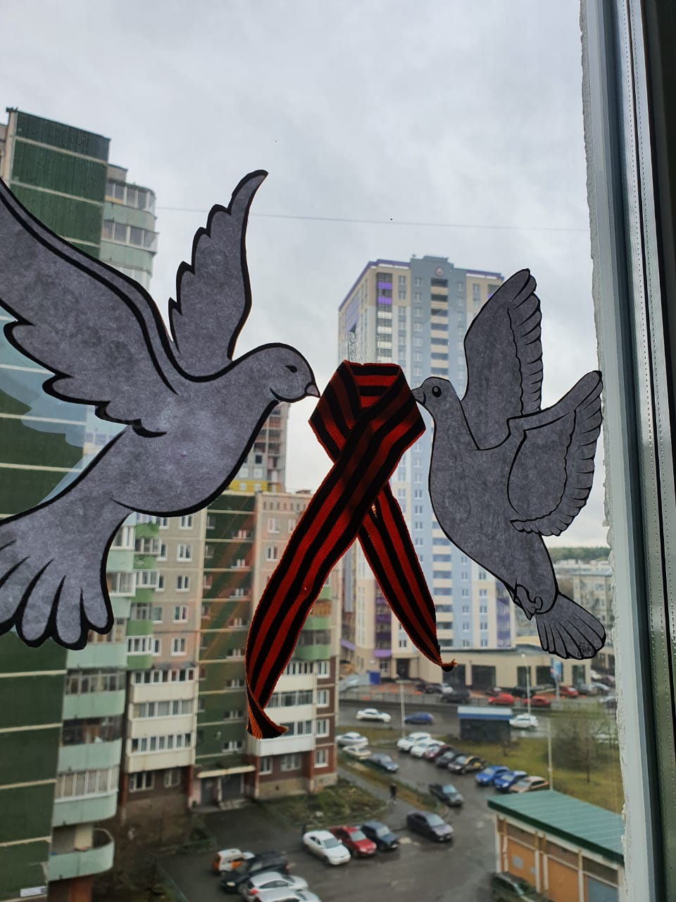
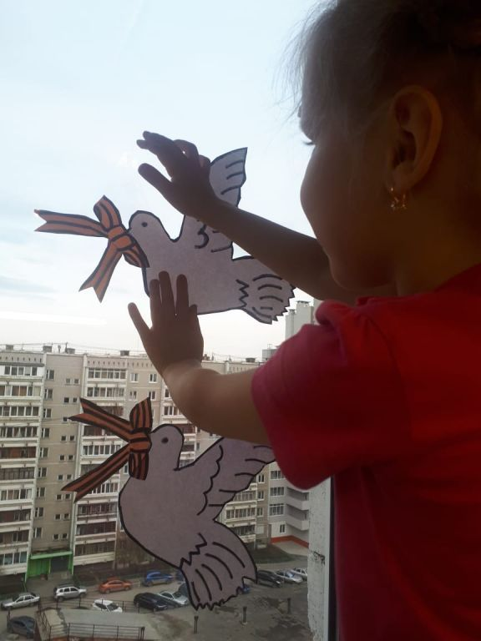
Также наши дети вместе с родителями приняли участие в акции #ОкнаПобеды, также #ЗвездыПобедыВОВ #ЧкаловскийПобеда#ШкольныемузеиРоссии
Украшенные окна никого не оставят без внимания, они приковывают взгляды, это всегда неповторимо, оригинально, необычно и интересно.

Slide 8
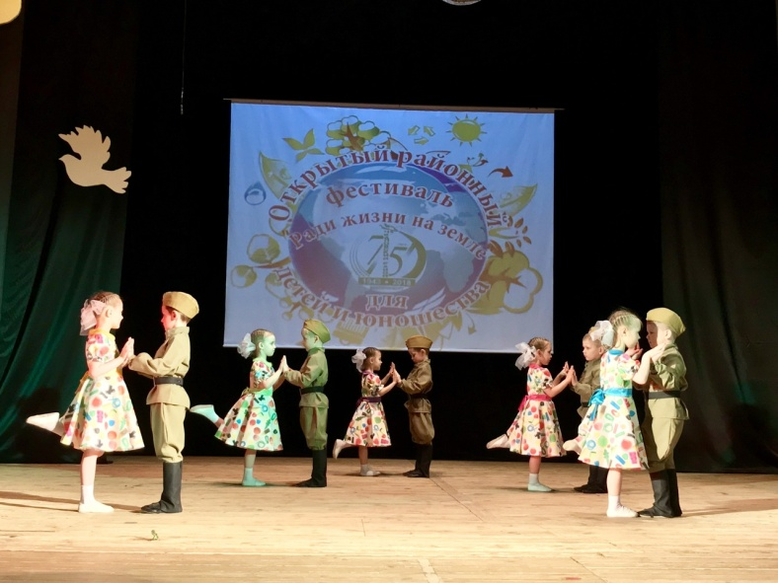
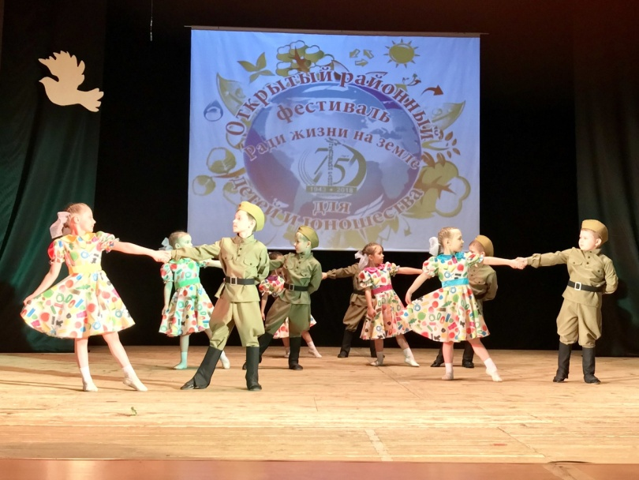
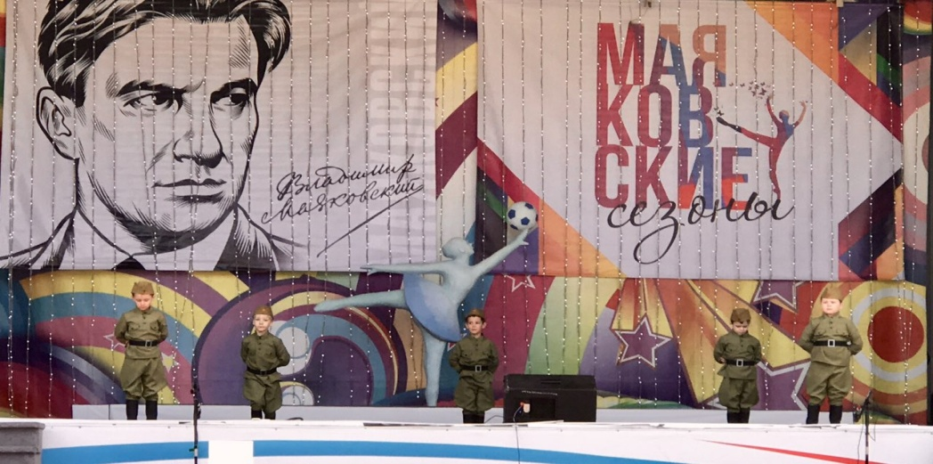
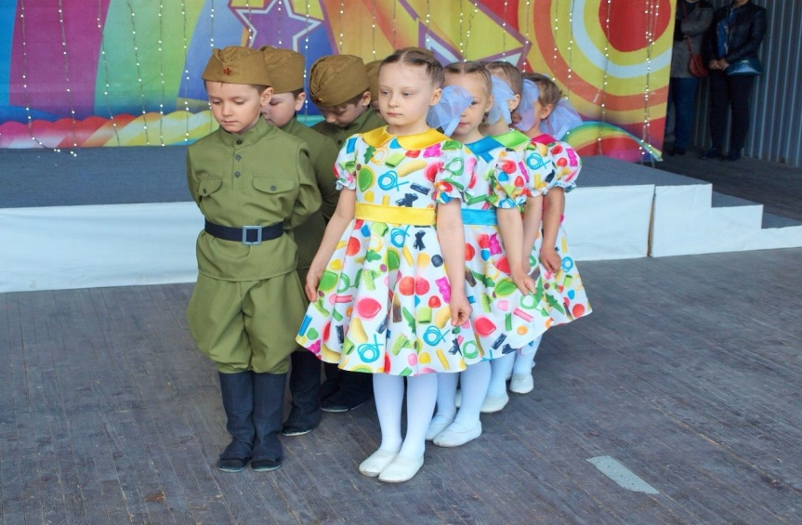
Участие в конкурсе «Маяковские сезоны» с танцем «Память». Участие в открытом районном фестивале «Ради жизни на земле»

Slide 9
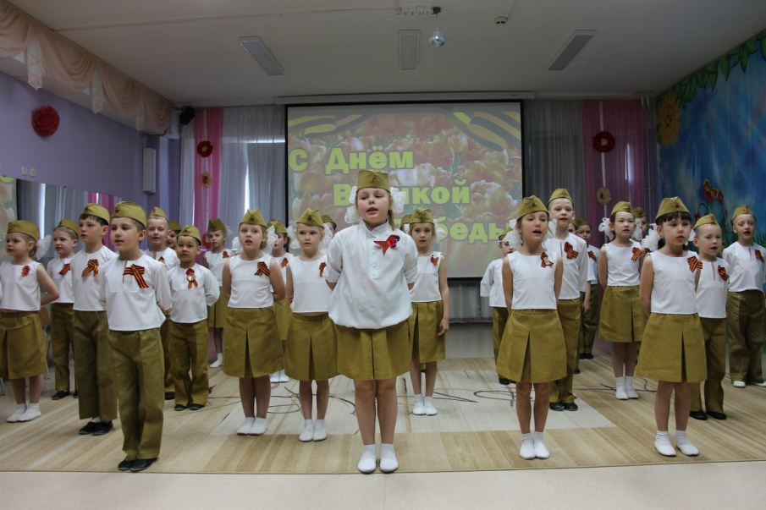
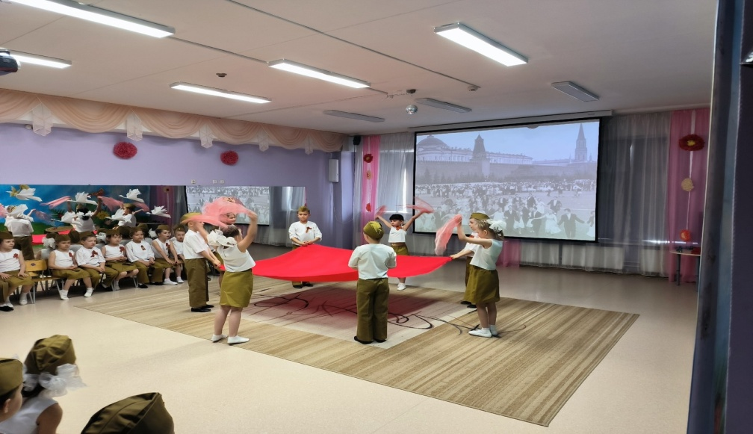
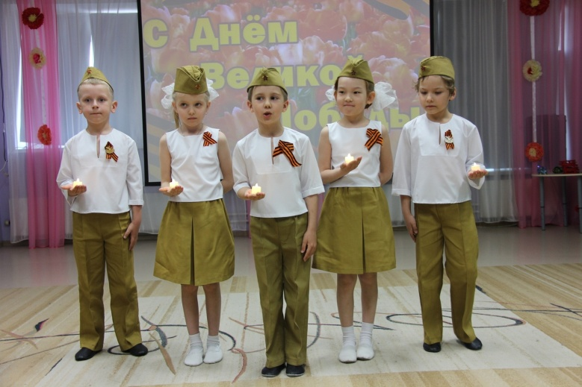
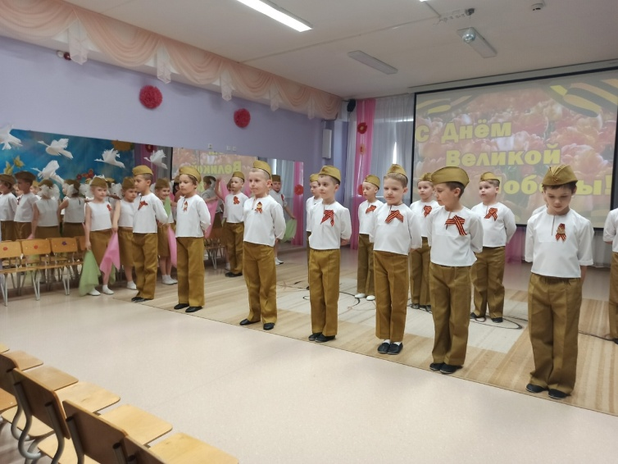
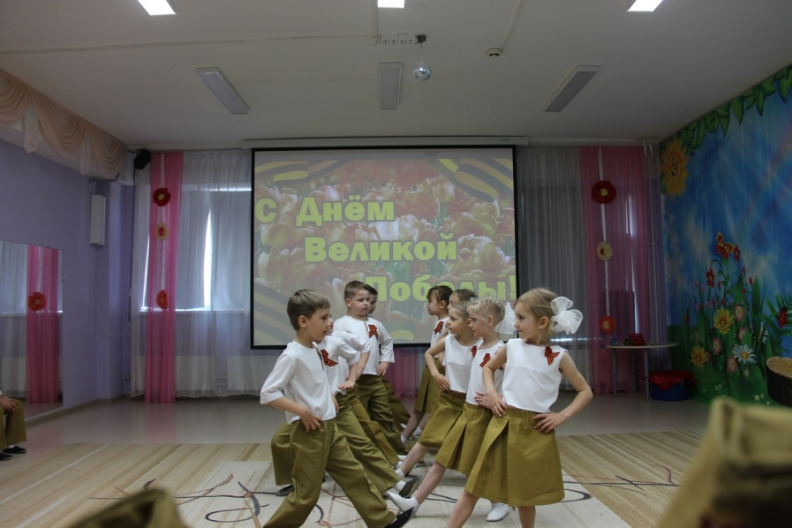
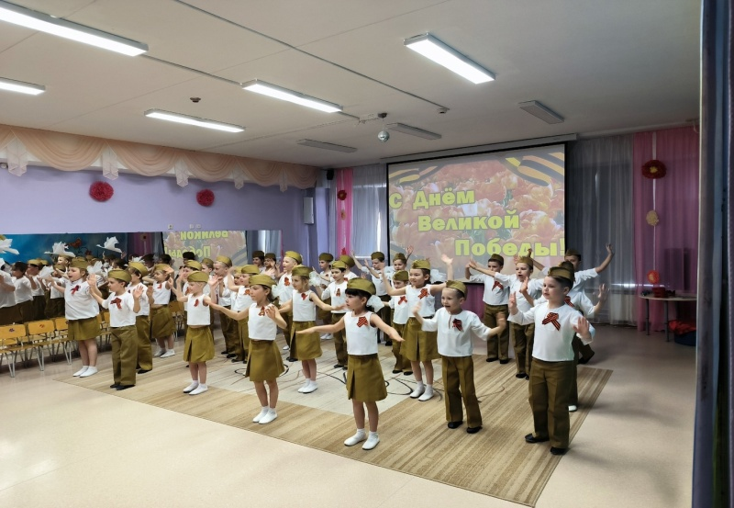
Праздник: « День победы»

Slide 10
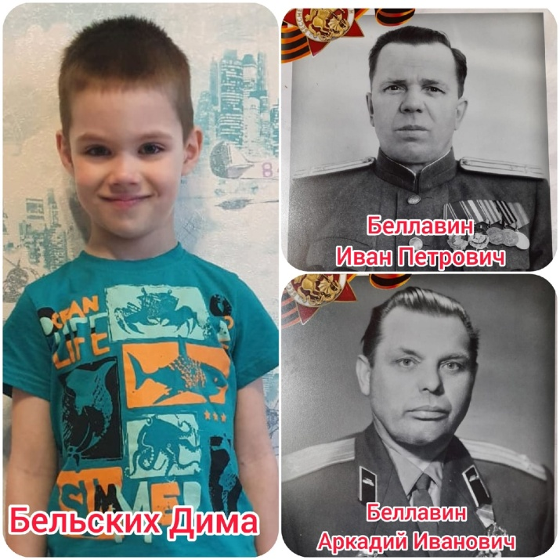
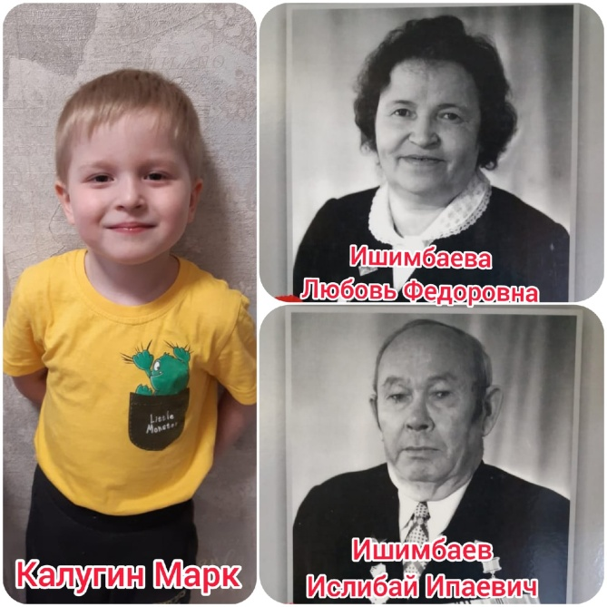
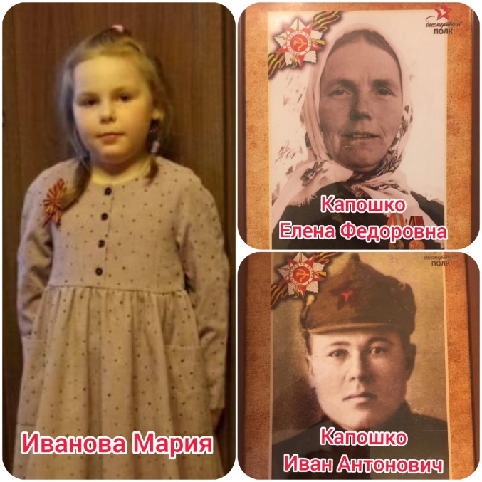
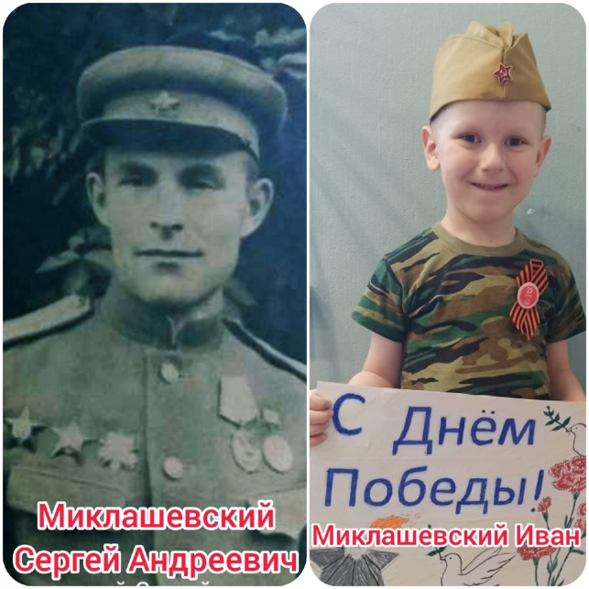
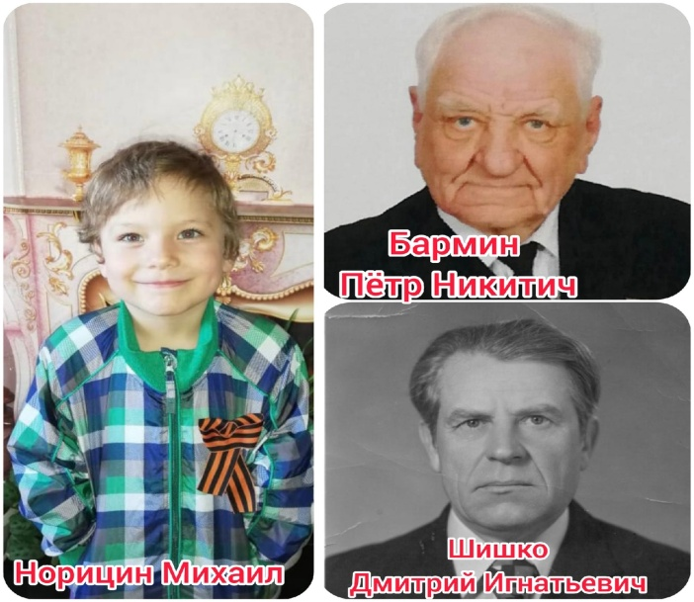
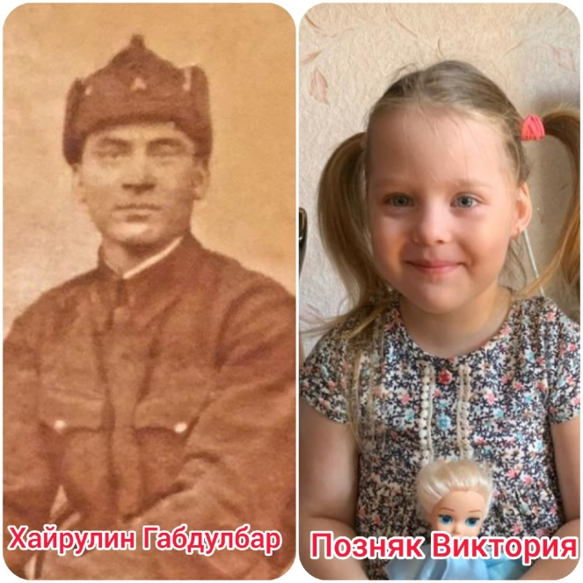
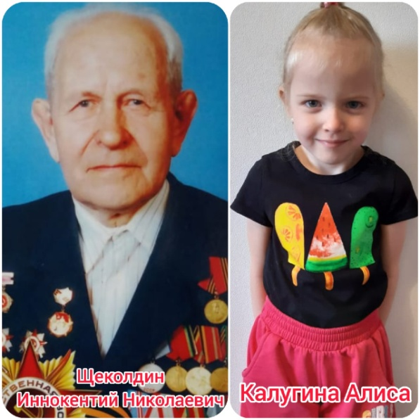
"Через года, через века - помните...." создание фильма о ветеранах

Slide 11
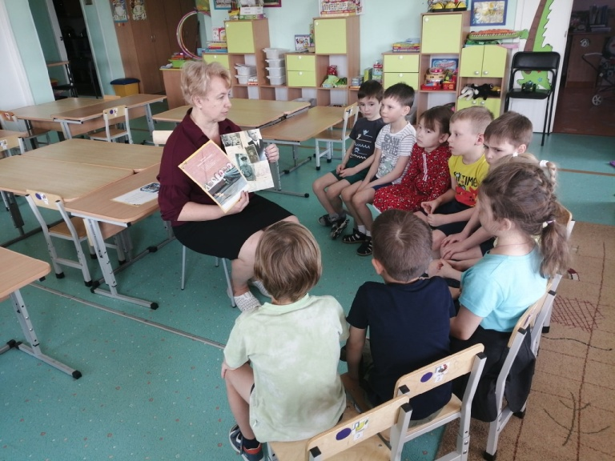
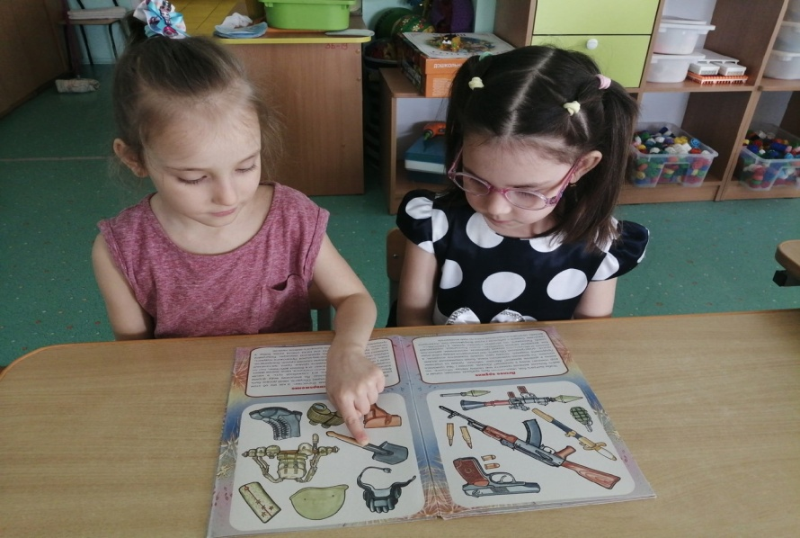
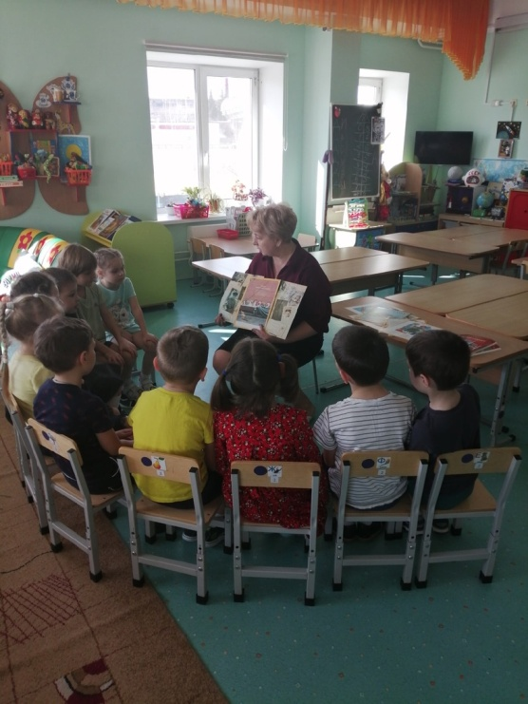
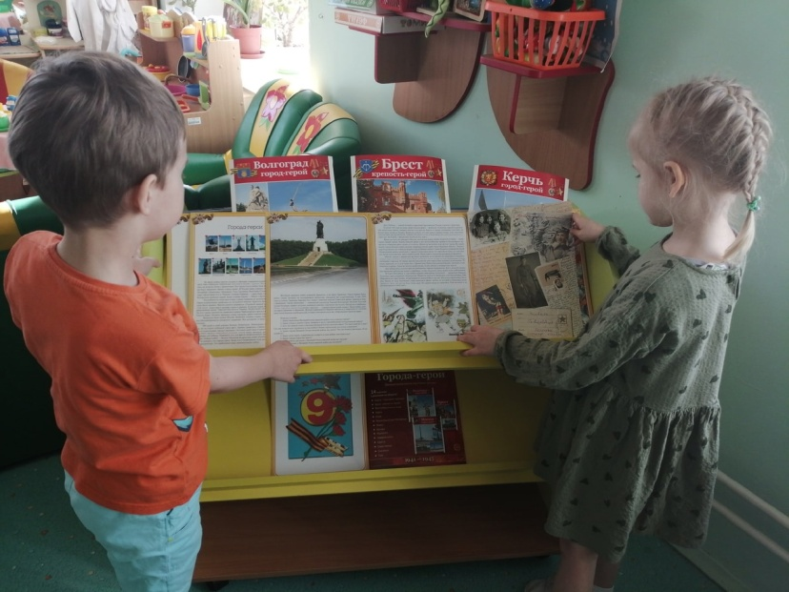
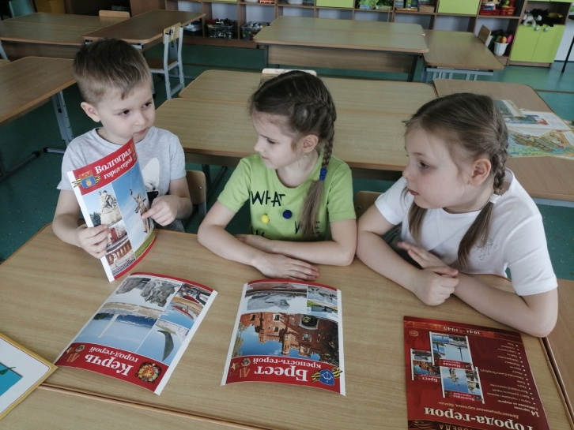
Наши занятия

Slide 12
Чувство патриотизма так многогранно по своему содержанию, что не может быть определено несколькими словами. Это и любовь к родным местам, и гордость за свой народ, знание его истории и ощущение своей неразрывности, совсем окружающим, и желание сохранять и приумножать богатства своей страны.
Патриотизм проявляется не только в сложных тяжелых жизненных ситуациях, но и в каждодневной трудовой и духовной жизни народа. Однако, если это чувство столь сложно, то правомерно говорить о нем применительно к детям дошкольного возраста? Внимательное наблюдение за детьми, изучение их возрастных особенностей, интересов позволяет сделать вывод, что старший дошкольник обладает большим количеством знаний, а его интересы связаны часто не только с настоящим, но и с будущим. В разговорах детей, их вопросах можно услышать суждения о добре и зле, о несправедливости. Всё это говорит о том, что воспитание патриотических чувств можно и нужно начинать с дошкольного возраста.
Крылатая фраза: «Все начинается с детства»- Как нельзя больше относиться к данному вопросу. Задумаюсь об истоках патриотических чувств, мы всегда обращаемся к впечатлениям детства: это и дерево под окном, и родные напевы.
Таким образом, нравственно-патриотическое воспитание детей является одной из основных задач дошкольного образовательного учреждения.
Поскольку музыка способна воздействовать на чувства, настроения ребенка, постольку она способна преобразовывать его нравственный и духовный мир. Поэтому без музыки невозможно нравственно-патриотическое воспитание.

Slide 13
В результате работы над проектом:
Дети:
Научились ориентироваться в истории нашей страны;
Испытывали чувство сострадания;
Сформировались понятия о ветеранах, обороне, захватчиках, фашистах, фашистской Германии;
Сформировалось чувство гордости за свой народ и его боевые заслуги, уважение к защитникам Отечества, ветеранам Великой Отечественной войны.
Провели музыкальное тематическое занятие для детей «Славный праздник – День Победы!»
Родители
Ознакомились с рекомендациями «Расскажем детям о Великой Отечественной войне»
Изготовили совместно с детьми поделки
Подобрали материал для видео и презентации.

Slide 14
Итоги проекта
Реализация данного проекта оказала благотворное влияние на всех её участников. В результате работы над проектом повысился уровень осведомлённости старших дошкольников и их родителей об истории человечества через знакомство с легендарным прошлым России в период Великой Отечественной войны. Дети получили углубленные знания о её защитниках. У детей сформировались такие понятия, как ветераны, оборона, захватчики, фашисты, фашистская Германия. Знакомство с историей ВОВ способствовало формированию у дошкольников чувства гордости за свой народ и его боевые заслуги, уважение к защитникам Отечества, ветеранам Великой Отечественной войны. Дети стали добрее, внимательнее, отзывчивее и более любознательными. У них появилось осознанное желание внести свой вклад в жизнь страны.

